Slide 1

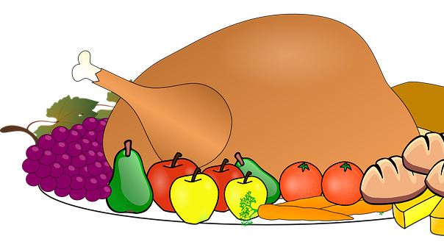

OBED PRE RODINU
WEB QUEST PRE 5. TRIEDU ZÁKLADNEJ ŠKOLY
(matematicko-informaticko-výchovný charakter)
PRIPRAVILA: SABINA FOLWARSKA

Slide 2
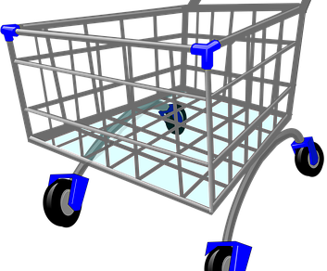
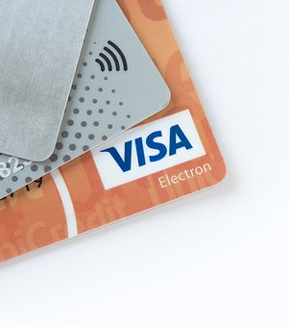
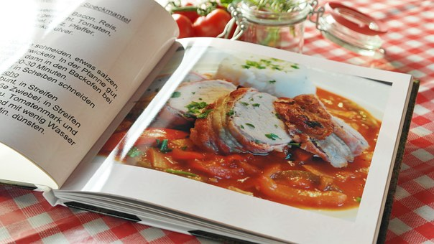
ÚVOD
Vitajte moji milí! Aj Vy máte radi chutné obedy? Rozmýšľali ste niekedy nad tým, ako taký obed vzniká? Koľko práce a času musí venovať mama na jeho prípravu? Koľko času a energie je potrebných na taký nákupu? Aby sme mohli nakupovať, tak potrebujeme peniaze. Dnes Vám ponúkam hru na dospelých. Budete plánovať obed a nákupy na jeho prípravu. Už onedlho budete dospelí a zídu sa Vám vedomosti týkajúce sa nákupov a prípravy jedál. Môžeme začať pracovať.☺

Slide 3
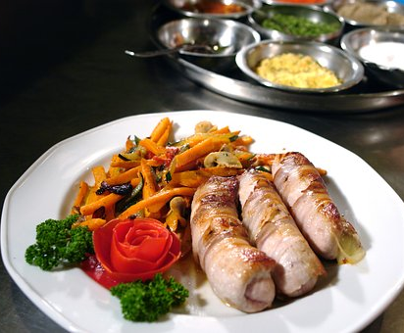
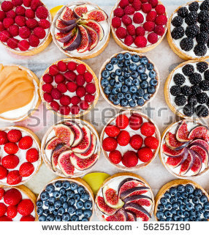
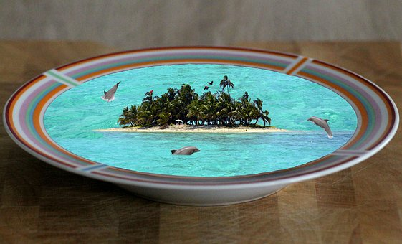
ÚLOHA
Vašou úlohou bude naplánovať obed pre päťčlennú rodinu (mama, otec a tri deti). Nezabudnite na dezert. Všetky Vaše činnosti opíšte v prezentácií vo forme Power Pointu. Na konci projektu ich predstavíte Vašim kamarátom zo skupiny. Budete môcť zistiť, čím sa Vaše prezentácie líšia a podeliť sa so svojimi nápadmi.

Slide 4
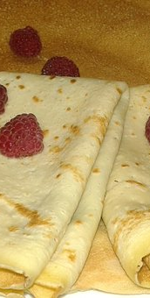

PROCES – 1 HODINA
Ako bude vyzerať Vaša práca? Pripravte prezentáciu v programe Power Point, ktorá bude dokumentovať Vašu prácu.
To je plán činnosti:
1. Rozdeľte sa na dve skupiny. Váš učiteľ Vám v tom pomôže.
2. V skupinách vyhľadajte recept na obed a dezert. Musíte zistiť, pre koľko osôb je určený a prípadne zväčšiť ( alebo zmenšiť) porcie. Môžete použiť internet, recepty v kuchárskej knihe alebo využiť iné zdroje.
3. Vypíšte všetky produkty, ktoré potrebujete na prípravu obedu a dezertu. Nezabudnite, že musíte kúpiť všetko ( soľ, cukor, korenie…)

Slide 5
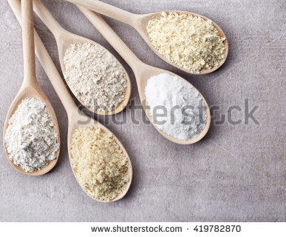
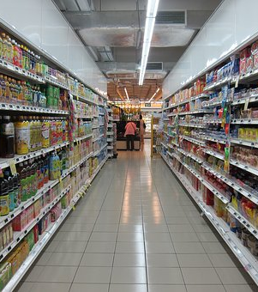
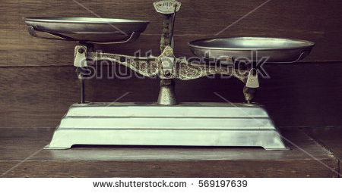
PROCES – 2 HODINA
4. Vyberte sa do virtuálneho obchodu a zistite, koľko stoja jednotlivé produkty potrebné na prípravu obeda. Pripravte si zoznam výdavkov. Môžete sa vybrať aj do blízkeho supermarketu a tam sa oboznámiť s cenami potravín.
5. Následne vypočítajte koľko presne bude stáť Váš obed a dezert. Je jasné, že nie všetky produkty použijete celé. Napríklad – ak na obed potrebujete 10 dkg múky, tak musíte vypočítať koľko stojí 10 dkg múky ( obyčajne kupujeme 1 kg čiže 100 dkg). Vaše výpočty sa snažte na začiatku urobiť bez kalkulačky. Na záver skontrolujte s kalkulačkou.

Slide 6

PROCES – 2 HODINA
6. Všetky činnosti predstavte v prezentácií v Power Pointe
Nezabudnite na to, čo by Vaša prezentácia mala obsahovať:
Mala by mať názov a autorov
Zaujímavý grafický šat ( fotografie, obrázky…)
Mala by obsahovať správne a vyčerpávajúce informácie.
Všetky informácie by sa mali týkať témy.
Mala by obsahovať informácie zo zdrojových materiálov. Môžete využiť aj iné odkazy.

Slide 7

PROCES – 3 HODINA (PREZENTÁCIA)
Veľmi dôležitá je Vaša spolupráca. Každý by mal byť zaangažovaný do procesu tvorby projektu.
Učiteľ bude hodnotiť prezentáciu a zaangažovanie žiakov.

Slide 8

PROCES
Príklad prezentácie:
1. strana – názov, autori
2. strana – recept na hlavné jedlo
3. strana – recept na polievku
4. strana – recept na dezert
5. strana – zoznam produktov potrebných na prípravu obedu
6. strana – ceny všetkých produktov potrebných na prípravu obedu
7. strana – výpočty – koľko produktu budem potrebovať a koľko stojí táto časť produktu ( napr. 1 kg cukru stojí 3 PLN, 20 dkg cukru, čiže 1/5 kg stojí 1/5x3 zł=3/5 zł=6/10zł= 0,6 zł=60 gr)
8. strana – celková cena obedu
9. strana – Čo ste sa dozvedeli počas práce s týmto Web Questem? Čo ste sa naučili? Čo bolo pre Vás zaujímavé? Čo bolo pre Vás ľahké? Čo bolo ťažké?

Slide 9
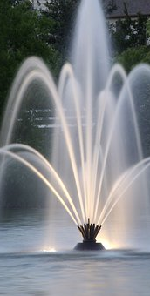
ZDROJE
PRÍKLAD RECEPTOV
http://polievky.blogspot.com/
http://recepty.cabik.sk/polievky.htm
http://www.zdravienatanieri.sk/
http://recepty.cabik.sk/masso.htm
https://nazjedenie.sk/kategoria/recepty/recepty-maso/
http://recepty.cabik.sk/sladkosti.htm
PRÍKLAD VIRUÁLNYCH OBCHODOV
http://www.nakupykdveram.sk/
https://www.delikatesy-online.sk/

Slide 10

VYHODNOTENIE
Počet bodov | 1 | 2 | 3
Obsahová stránka prezentácie vo formáte Power Point | Nekompletné informácie. Informácie, ktoré nesúvisia s témou. Chybné informácie. Slabé využitie zdrojov. | Správne informácie, prípadne malé chyby. Informácie, ktoré súvisia s témou. Dobré využívanie zdrojov. | Kompletné informácie. Informácie, ktoré súvisia s témou. Vyčerpávajúce využitie uvedených zdrojov, prípadne využívanie iných zdrojov.
Estetický dojem z prezentácie | Prezentácie je málo čitateľná. Neestetická. Zlé rozplánovanie informácií na stránke. Chýbajú grafické prvky. | Prezentácia je čitateľná, estetická. Dobré rozplánovanie informácií na stránke. Prezentácia na dobrej úrovni. | Prezentácia je estetická, čitateľná, prehľadná a zaujímavá. Dobré a tvorivé rozplánovanie informácií na stránke. Dobre zvolená grafika.

Slide 11
VYHODNOTENIE
Počet bodov | 1 | 2 | 3
Zaangažovanie skupiny do práce a schopnosť spolupráce. | Chýbajúce zaangažovanie všetkých členov skupiny a slabá kreatívna spolupráca. Slabá schopnosť spolupráce. | Dobré zaangažovanie všetkých členov skupiny. Schopnosť spolupráce na uspokojivej úrovní. | Plné pracovné zaangažovanie všetkých členov skupiny. Vzájomné motivovanie sa do práce. Schopnosť skupinovej spolupráce na vysokej úrovni.
Prezentácia | Prezentácia len čítaná. V prezentácií chýbajú odpovede na otázky učiteľov a iných žiakov. | Prezentácia čiastočne hovorená naspamäť. Chýbajú uspokojivé odpovede na otázky učiteľa a žiakov. | Prezentácia hovorená naspamäť. Správne odpovede na otázky učiteľa a iných žiakov. Ambiciózny prístup k prezentácií.

Slide 12
EWALUACJA - OCENA
Body | Hodnotenie
<4 | nedostatočný
4-5 | prípustný
6-7 | dostatočný
8-9 | dobrý
10-11 | Veľmi dobrý
12 | výborný

Slide 13

Záver
Moji drahí!
Dúfam, že po týchto hodinách s Web Questom si budete viac vážiť prácu Vašich rodičov, Vašej mamy. Kým sa voňavý a chutný obed objaví na stole, je treba vynaložiť nemalé úsilie.
Mohli ste vidieť, že práca v kuchyni to je plánovanie – jedál, nákupov a výdavkov.
Mohli ste sa cítiť ako dospelý pri plánovaní obedu.
Precvičili sme si matematiku – prácou s číslami, zlomkami, váhovými jednotkami.
Mali ste možnosť vyskúšať si prácu informatika ( príprava prezentácie v programe Power Point)
Učili sme sa náročnému umeniu spolupráce – to sa Vám v živote bude hodiť.
Učili sme sa prezentovať Vašu prácu pred kamarátmi – to nám pomáha byť otvorený voči iným ľuďom a cítiť sa istejšie.

Slide 14

PRÍRUČKA PRE UČITEĽA
1. Učiteľ by sa mal oboznámiť s WQ a preanalyzovať jednotlivé činnosti a vyhodnotiť, či pred realizáciou WQ, by nebolo potrebné doplniť vedomosti alebo zručnosti žiakov, ktoré budú potrebné pri realizácií WQ.
Učiteľ môže požiadať žiakov, aby priniesli na hodinu tlač s kuchárskymi receptami alebo kuchárske knižky (prípadne overené recepty svojich mamiek, babiek, atď.). Učiteľ sám môže priniesť potrebnú kulinársku literatúru.
Dôležité je, aby žiaci vedeli tvoriť prezentáciu v programe Power Point.
Je potrebné zabezpečiť žiakom prístup k počítaču a umožniť prezentáciu na veľkej obrazovke – je potrebné vytvoriť vhodnú atmosféru pri prezentácií práci.
Možno požiadať žiakov o ohodnotenie svojej práce a práce kamarátov zo skupiny.

